Slide 1
Лабораторная работа 15
Модели обслуживания с приоритетами Кадирова М. Р.

Slide 2
Информация

Slide 3
Докладчик
Кадирова Мехрубон Рахматжоновна
студентка
Российский университет дружбы народов
1032225537@pfur.ru
https://github.com/KMehrubon/IM/

Slide 4
Цель работы
Реализовать модели обслуживания с приоритетами и провести анализ результатов.

Slide 5
Задание
Реализовать с помощью gpss:
Модель обслуживания механиков на складе
Модель обслуживания в порту судов двух типов

Slide 6
Выполнение лабораторной работы

Slide 7
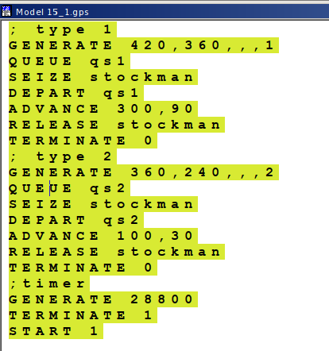
Модель обслуживания механиков на складе
Модель обслуживания механиков с приоритетами

Slide 8
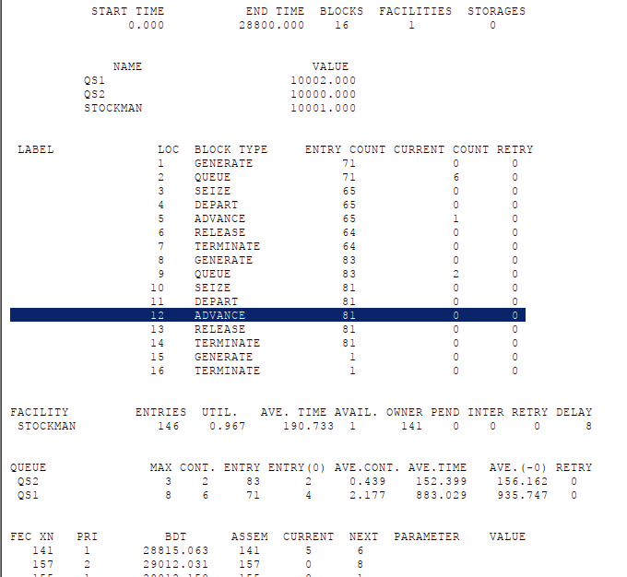
Модель обслуживания механиков на складе
Отчёт по модели обслуживания механиков с приоритетами

Slide 9
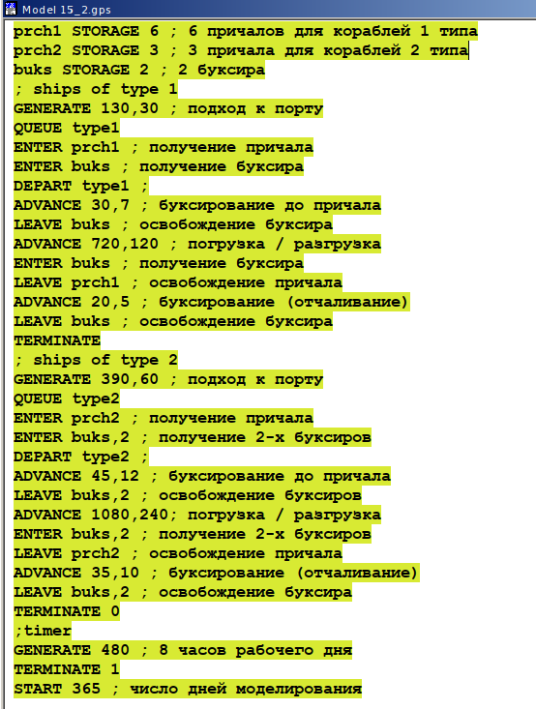
Модель обслуживания в порту судов двух типов
Модель обслуживания в порту судов двух типов

Slide 10
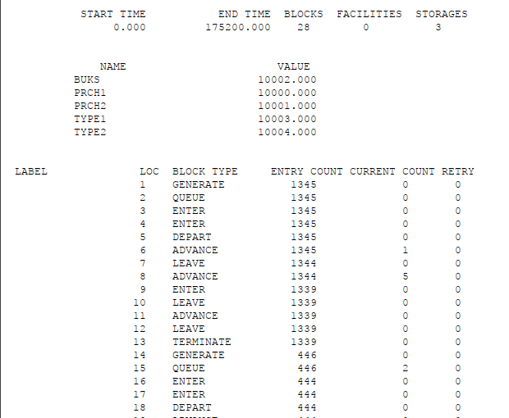
Модель обслуживания в порту судов двух типов
Отчёт по модели обслуживания в порту судов двух типов

Slide 11
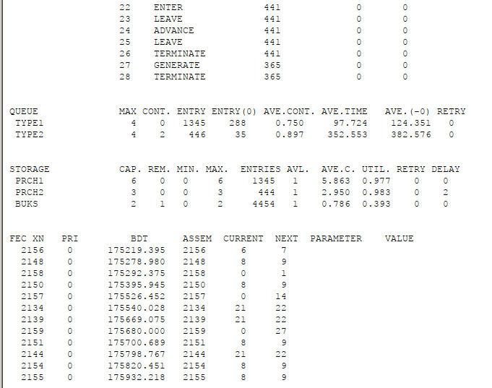
Модель обслуживания в порту судов двух типов
Отчёт по модели обслуживания в порту судов двух типов

Slide 12
Выводы
В результате выполнения работы были реализованы с помощью gpss:
Модель обслуживания механиков на складе;
Модель обслуживания в порту судов двух типов.

